Slide 1

Debugging
GCC 4.1.2 STL Implementation

Slide 2
目标
x86汇编, 指令, 寄存器等
x86堆栈结构
x86调用约定
反汇编

Slide 3
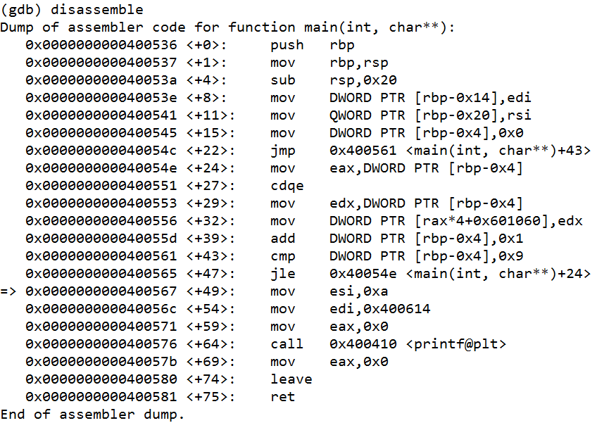
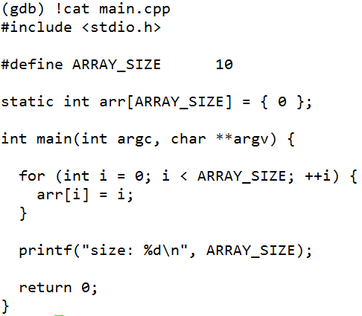
Source & Disassembly

Slide 4
反汇编
(gdb) disassembly [/r] [/m] [expression [, length]]

Slide 5
汇编语言
机器语言是一种指令集的体系。这种指令集，称机器码，是电脑的CPU可直接解读的数据
汇编语言是用助记符代替机器指令的操作码，用地址符号或标号代替指令或操作数的地址
汇编语言和机器语言指令集是一一对应的,不同平台之间不可直接移植。
指令, 寄存器, 内存

Slide 6
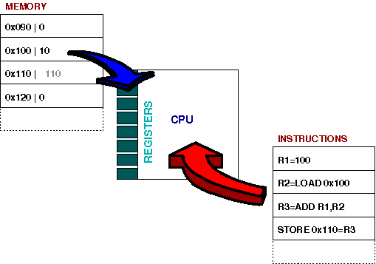
CPU运行流程

Slide 7
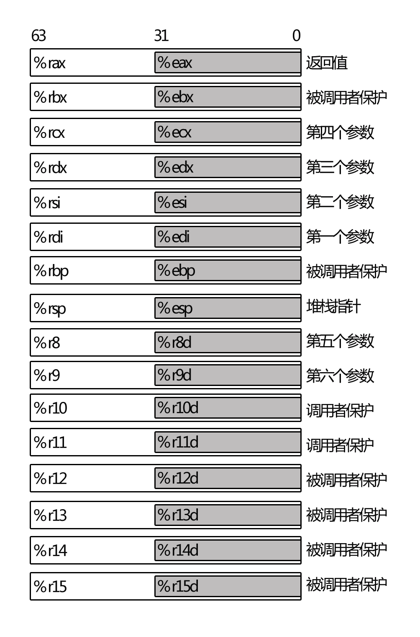
X86-64 通用寄存器
X86-64有16个64位的通用寄存器
不同的平台或编译器对寄存器使用有不同的规则或者惯例,也称为调用约定
%rax 作为函数返回值使用
%rdi，%rsi，%rdx，%rcx，%r8，%r9 用作函数参数
易失和非易失寄存器

Slide 8
查看寄存器
(gdb) info registers [reg1 reg2 …]
(gdb) print [FMT] $reg
print /x $r15
(gdb) x [FMT] $reg

Slide 9
数据传输指令
MOV DST, SRC
mov reg, const ;立即数放入寄存器
mov [mem], const ;立即数写入内存
mov reg, reg ;寄存器间传递数据
mov reg, [mem] ;内存数据load至寄存器
mov [mem], reg ;寄存器数据store至内存

Slide 10
运算指令
ADD/SUB DST, SRC
add/sub reg, const ;立即数运算后写回寄存器
add/sub [mem], const ;立即数运算后写回内存
add/sub reg, reg ;寄存器运算后写回寄存器
add/sub reg, [mem] ;内存运算后写回寄存器
add/sub [mem], reg ;寄存器运算后写回内存

Slide 11
栈操作指令
PUSH OPRAND
push const ;立即数压栈
push reg ;寄存器数据压栈
push [mem] ;内存数据压栈
POP OPRAND
pop reg ;出栈到寄存器
pop [mem] ;出栈到内存

Slide 12
函数控制指令
CALL Label—调用函数(地址/标签)
RET—函数返回

Slide 13
其他指令
Intel 开发人员手册（卷2）
http://www.intel.cn/content/www/cn/zh/processors/architectures-software-developer-manuals.html
Google

Slide 14
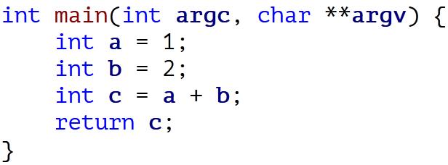
练习
通过gdb对add.cpp代码进行反汇编
找出a, b, c存储的地址
找出加法的计算逻辑
通过寄存器找到a, b, c的地址, 并验证其值

Slide 15
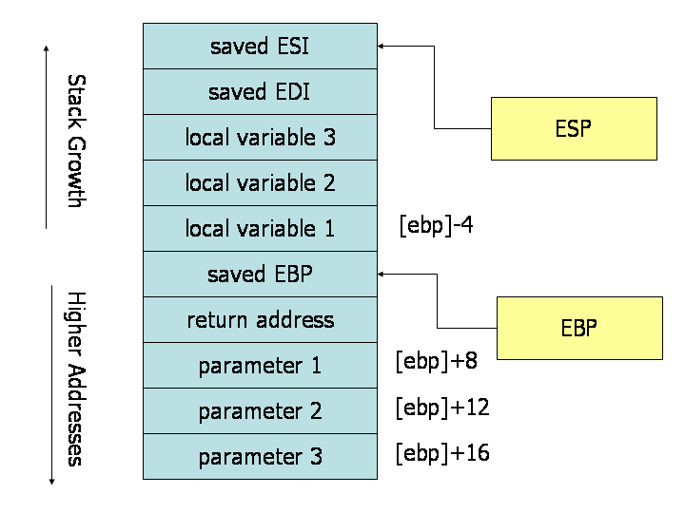
栈

Slide 16
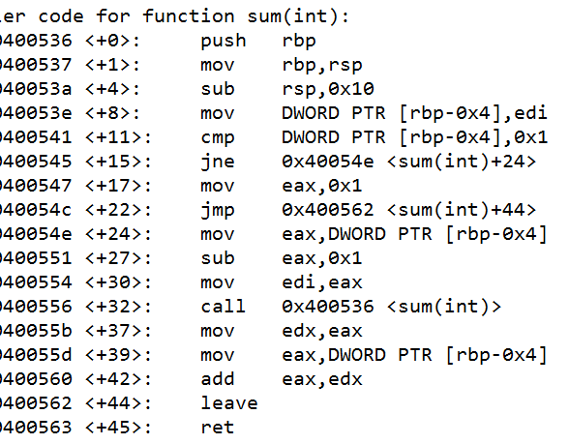
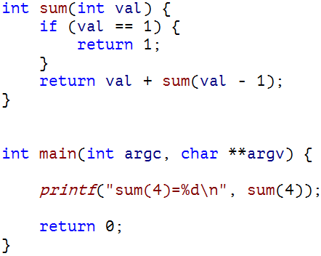
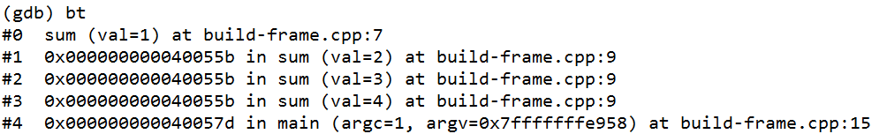
栈帧的建立

Slide 17
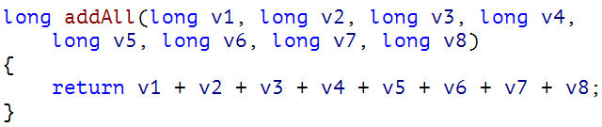

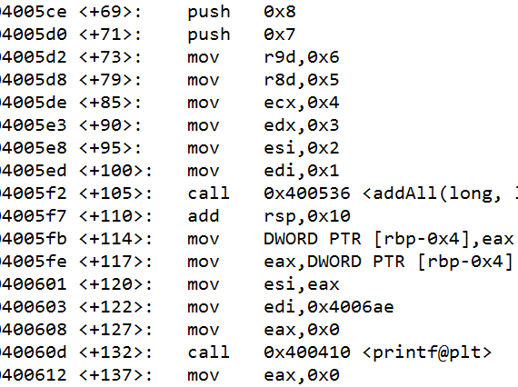
调用约定
v8
v7
v6
v5
v4
v3
v2
v1
%rdi，%rsi，%rdx，%rcx，%r8，%r9做为前6个参数
剩余参数从右向左压栈
%rax用作返回值

Slide 18
练习
破解crackme

Slide 19
Q & A

Slide 20
Thank You

